Slide 1


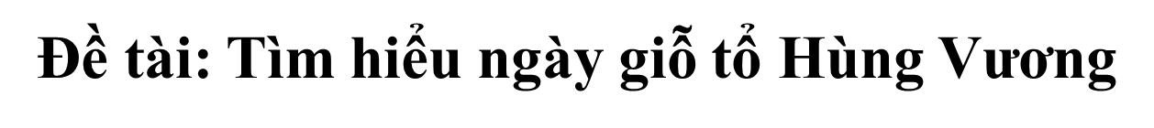
LĨNH VỰC PHÁT TRIỂN NHẬN THỨC
Lứa tuổi: 5-6 tuổi
Giáo viên: Trần Thị Thúy

Slide 2
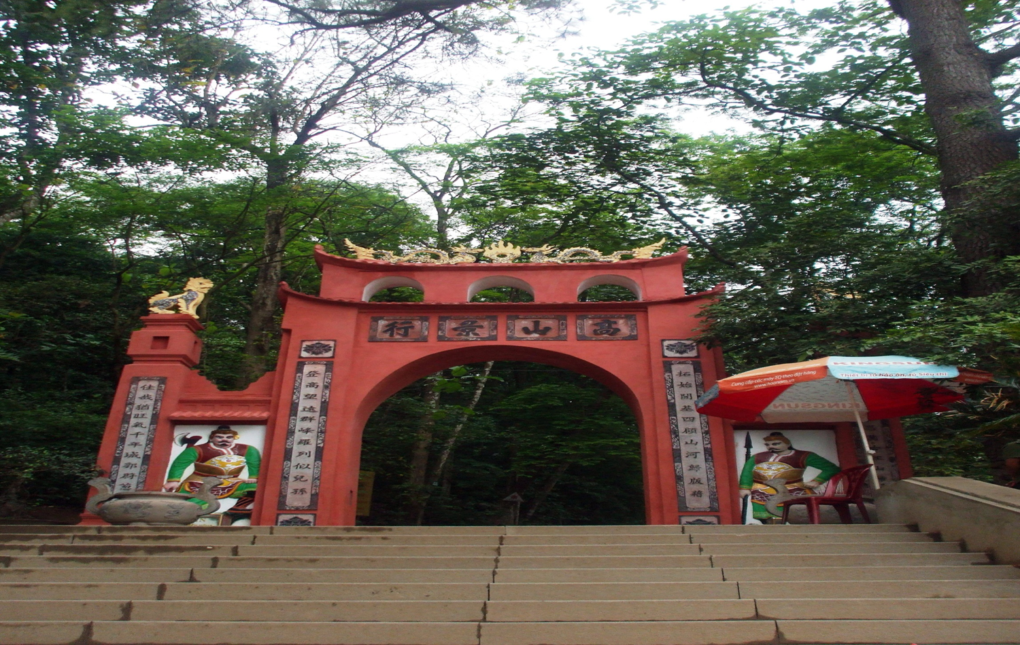

1. Ổn định tổ chức

Slide 3

Tìm hiểu ngày giỗ tổ Hùng Vương

Slide 4
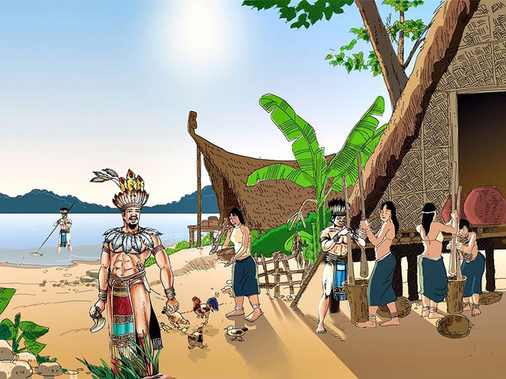

Slide 5
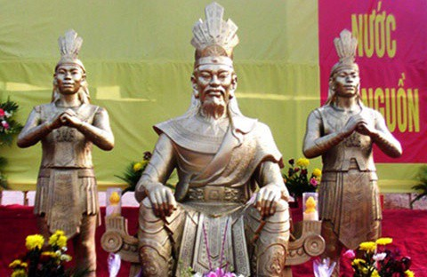

Slide 6
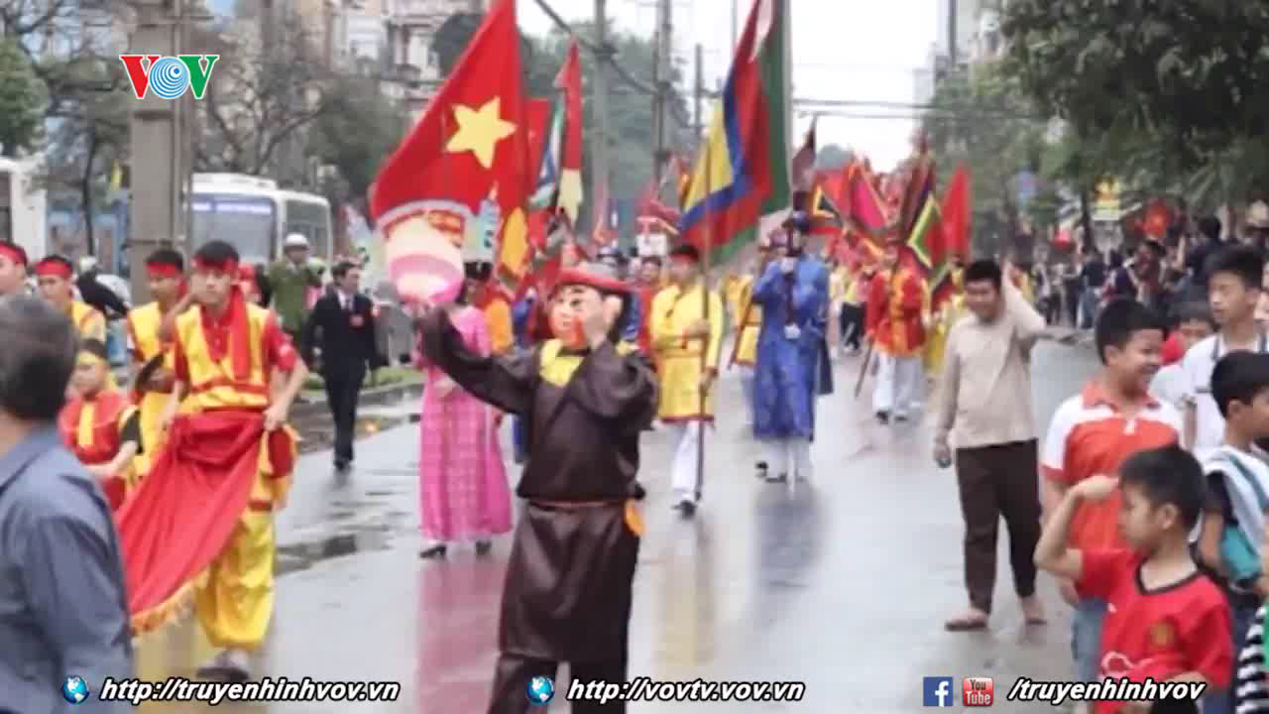

Slide 7
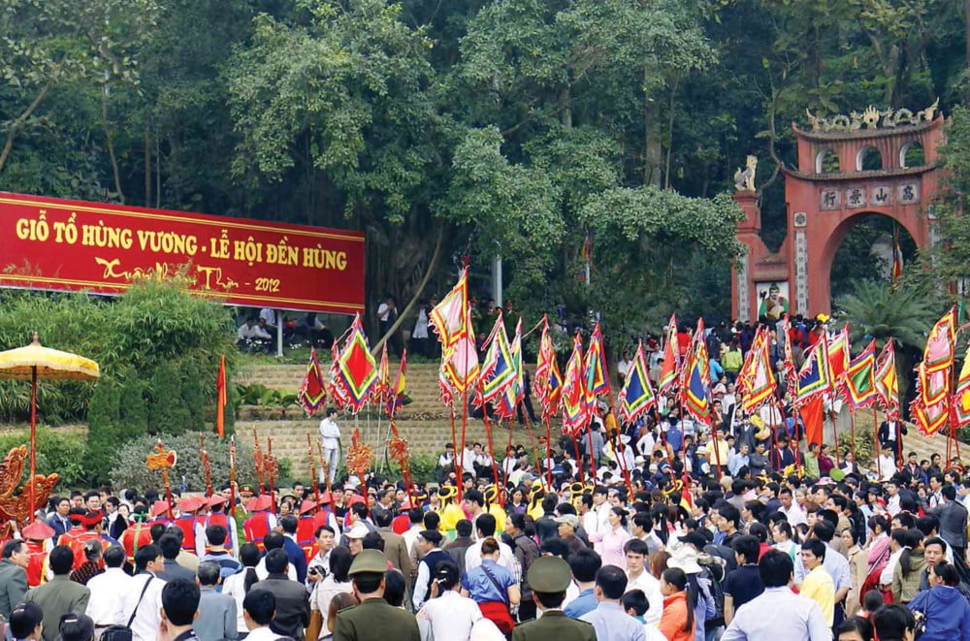

Slide 8
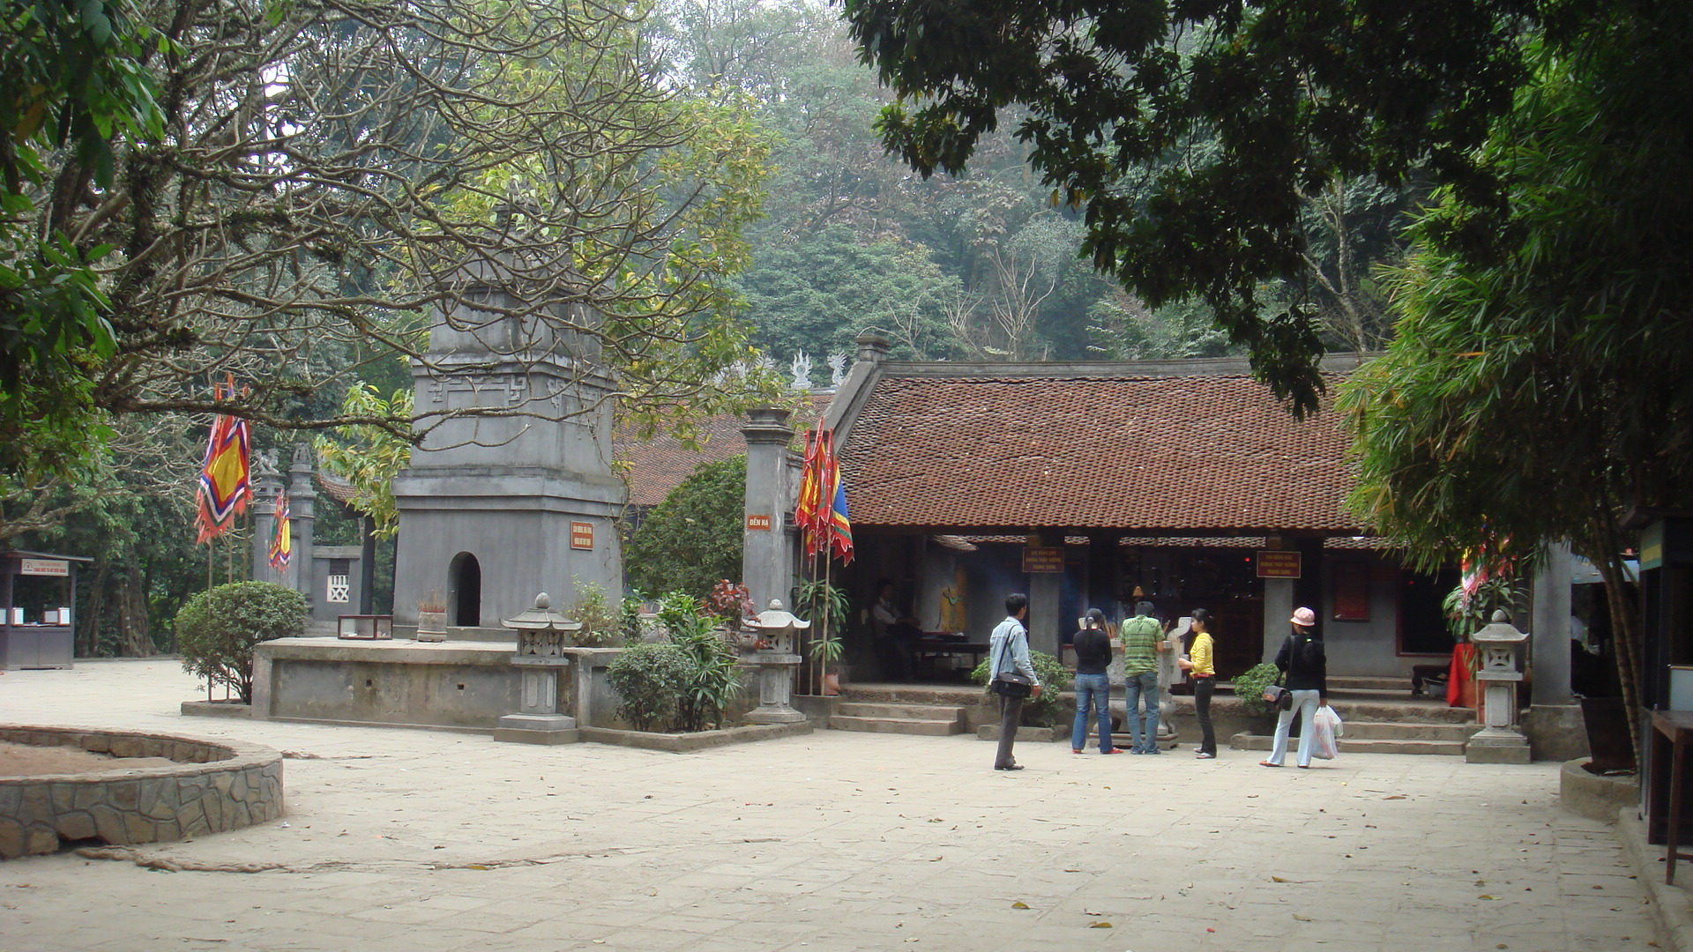
Đền Hạ là nơi mẹ Âu Cơ trở dạ sinh ra một bọc trăm trứng, nở ra trăm người con, tạo nên giòng dõi con Rồng cháu Tiên, hai tiếng đồng bào thiêng liêng cũng bắt nguồn từ đây, đây là nơi thờ phụng 18 đời vua Hùng Vương.
Đền Hạ

Slide 9
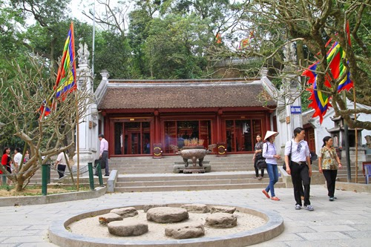
Đền Trung hay còn gọi là “Hùng Vương Tổ Miếu” xưa kia là nơi dựng quán nghỉ ngơi, du ngoạn Nghĩa Lĩnh ngắm cảnh của các vua Hùng, vừa là nơi vua cùng Lạc hầu, Lạc tướng ngồi bàn việc nước. Đây cũng là nơi Lang Liêu dâng lên bánh Chưng, bánh Dày và được truyền ngôi kế vị, trở thành vua Hùng thứ 7.
Đền Trung

Slide 10
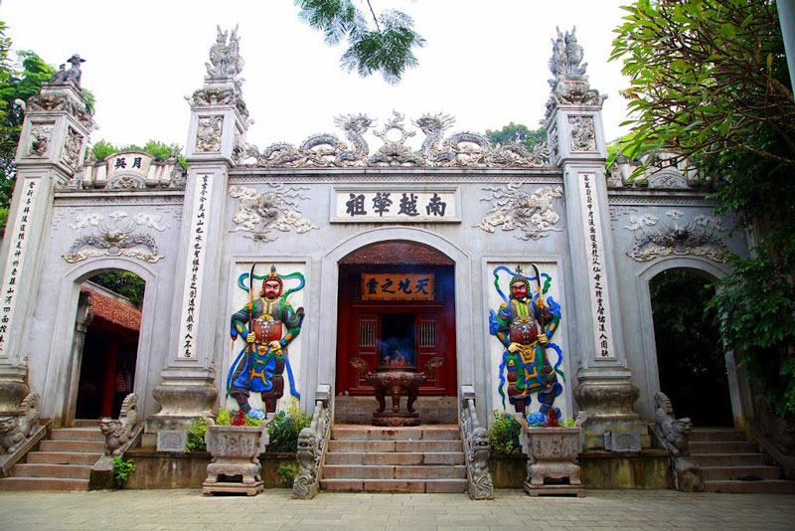
Đền Thượng
là nơi các vua Hùng thường tiến hành các nghi thức cầu khấn trời đất, mong cho mưa thuận gió hòa, mùa màng tốt tươi, cho muôn dân được ấm no, hạnh phúc.

Slide 11
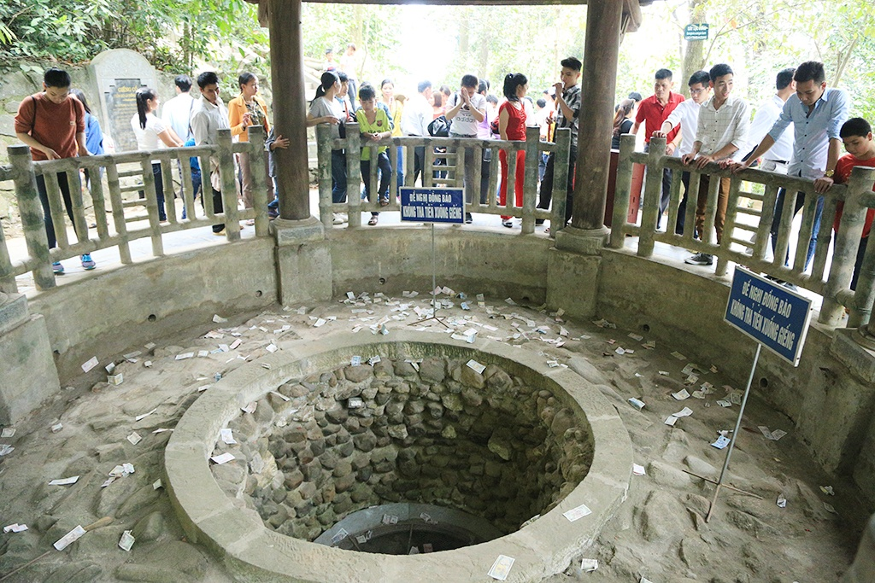
Đền giếng
Hai con gái vua Hùng Duệ Vương là Tiên Dung và Ngọc Hoa thường đến soi bóng, chải tóc.

Slide 12
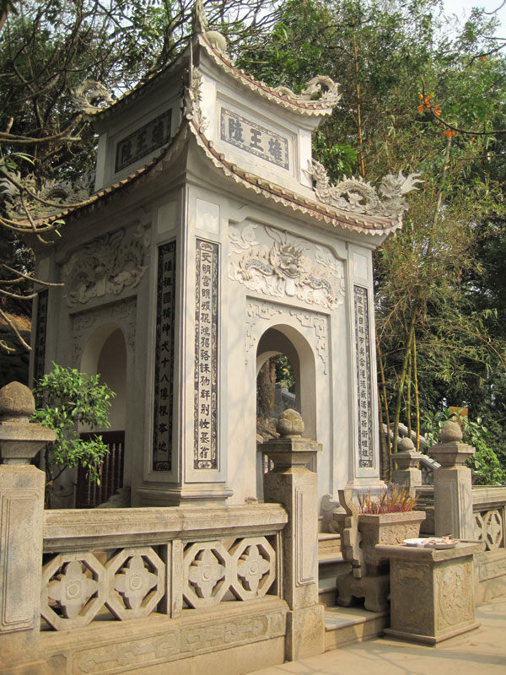
Lăng Tổ
Lăng Tổ
Có tên gọi khác là Hùng Vương Lăng, tương truyền là phần mộ của vua Hùng thứ sáu – Hùng Huy Vương.

Slide 13
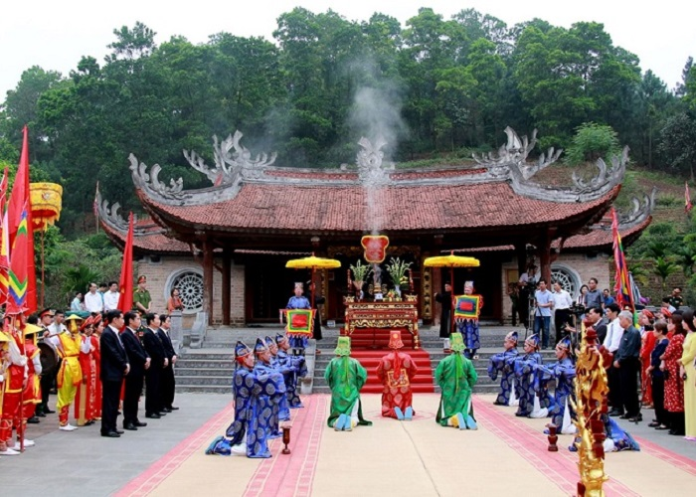
Đền mẫu âu cơ

Slide 14
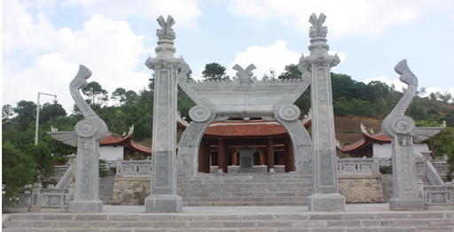
Đền thờ Lạc Long Quân

Slide 15
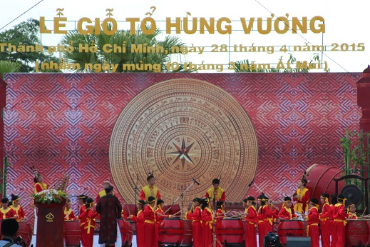

Slide 16
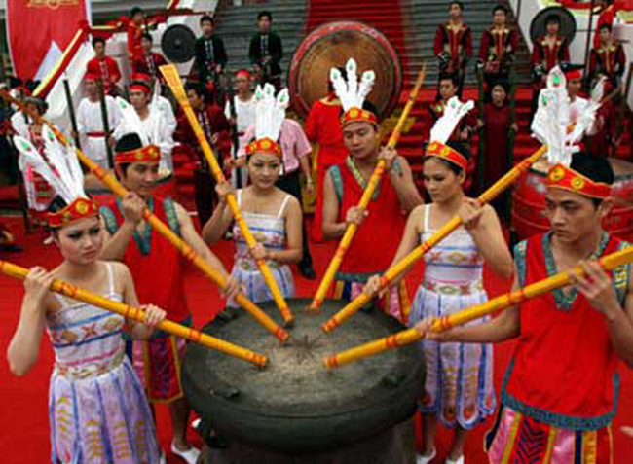
Trống đồng

Slide 17
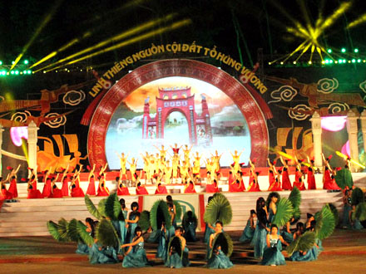

Slide 18
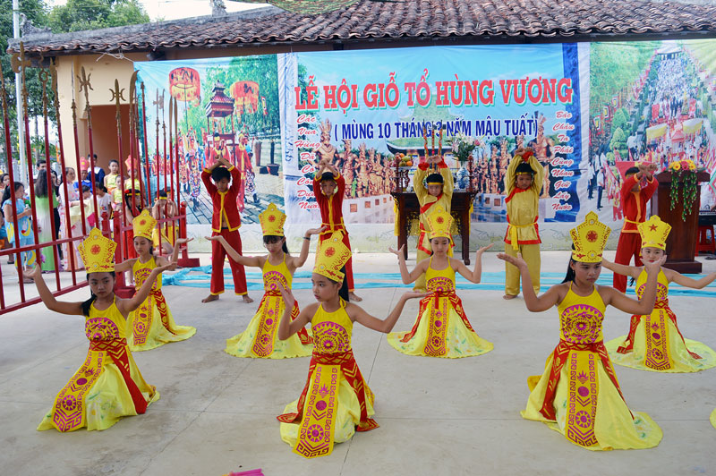

Slide 19
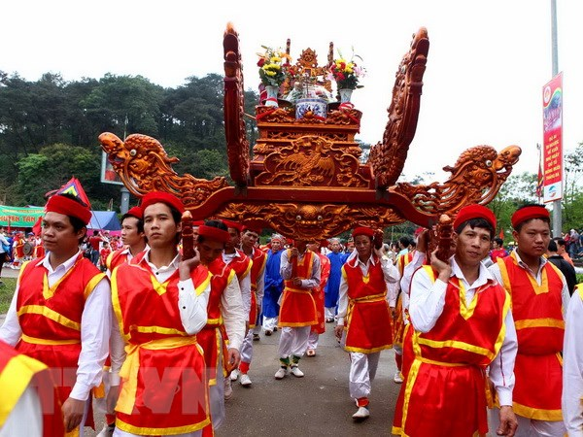

Slide 20
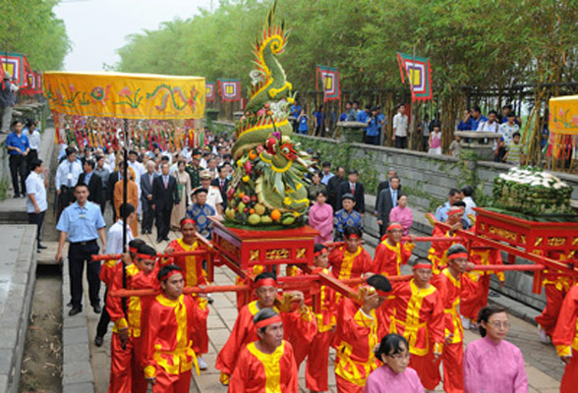

Slide 21
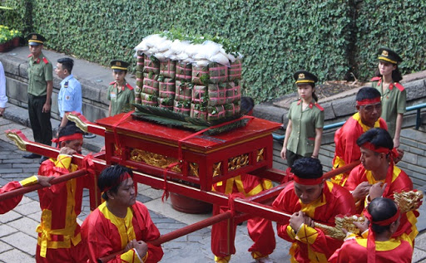

Slide 22
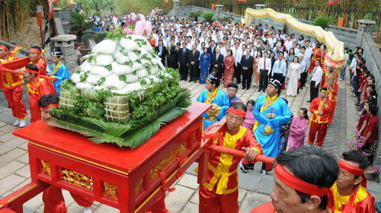

Slide 23
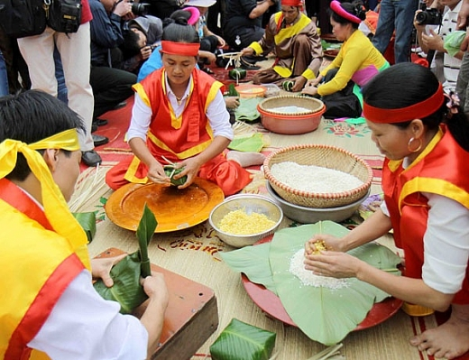

Slide 24
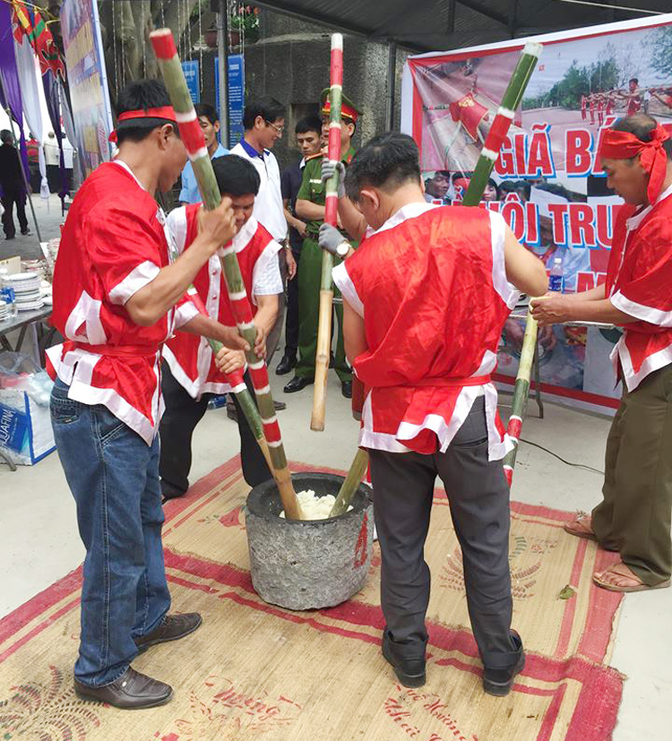

Slide 25
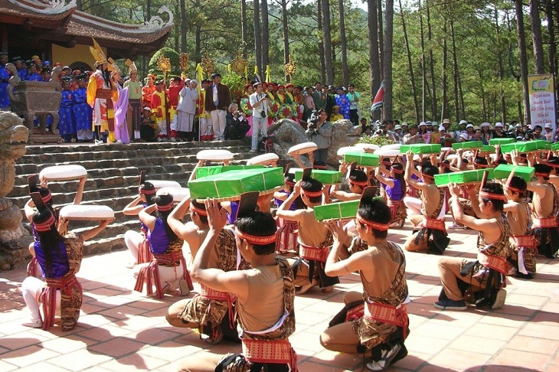

Slide 26
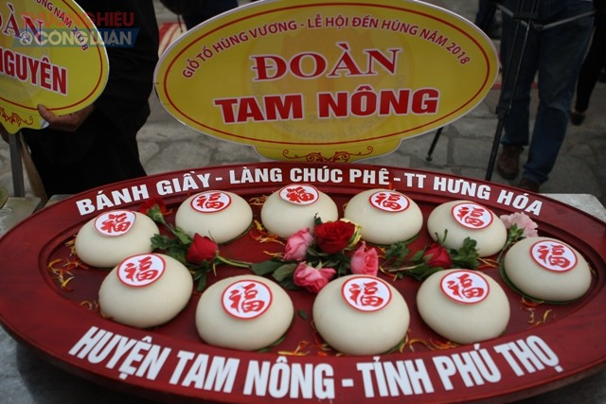

Slide 27
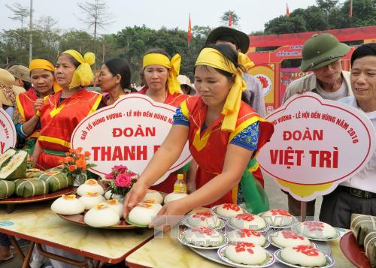

Slide 28
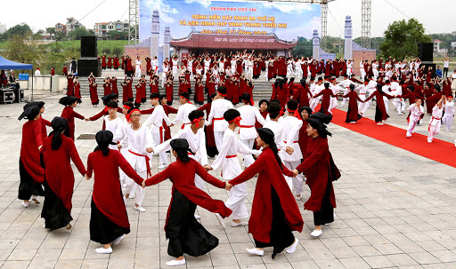

Slide 29
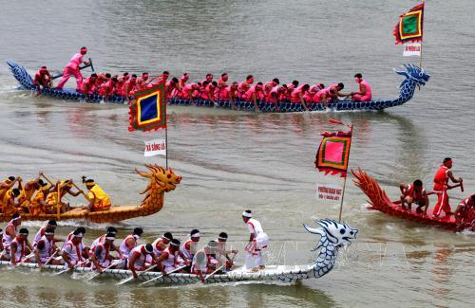

Slide 30
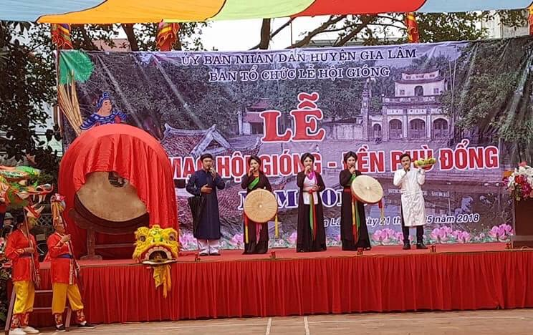
Mở rộng

Slide 31

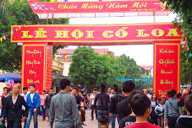

Slide 32

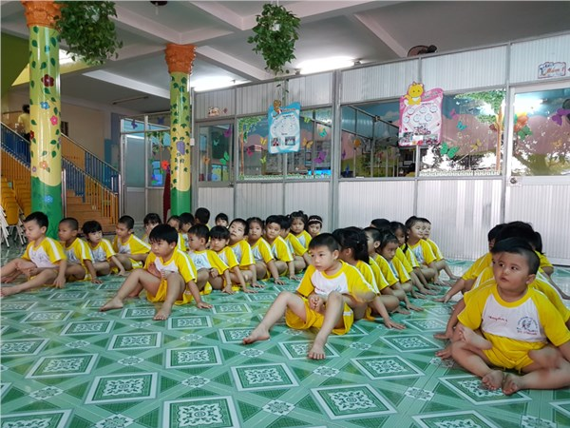
Trò chơi “ Chèo thuyền”

Slide 33
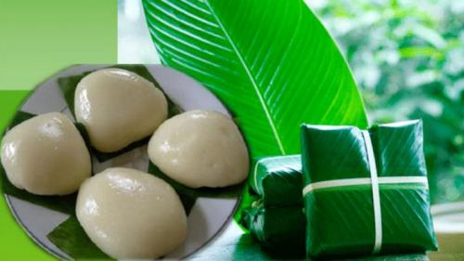
Trải nghiệm làm bánh chưng, bánh giày

